Slide 1
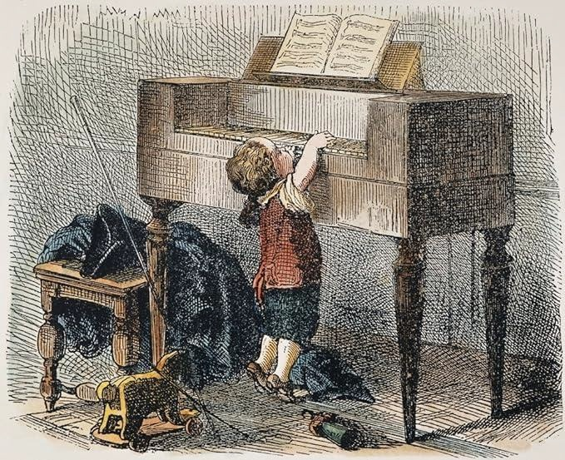
ПРЕЗЕНТАЦИЯ «Детские годы Моцарта. Концертная деятельность» Составитель – Л.А. Олифирова, музыкальный руководитель, ГБОУ Пушкинская школа № 1500, Москва

Slide 2
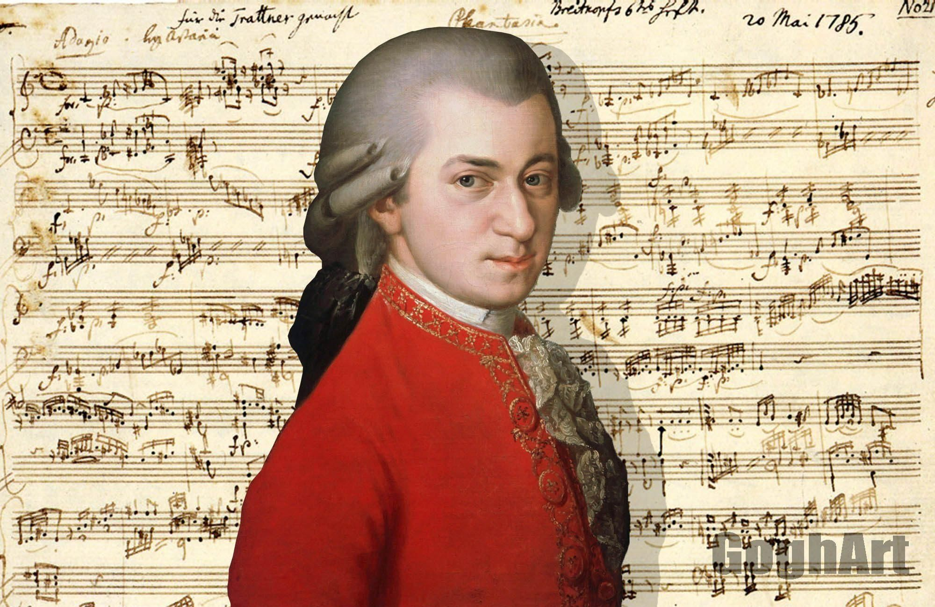
Вольфганг Амадей Моцарт
27 января 1756 г. (Зальцбург) – 5 декабря 1791 г. (Вена)

Slide 3
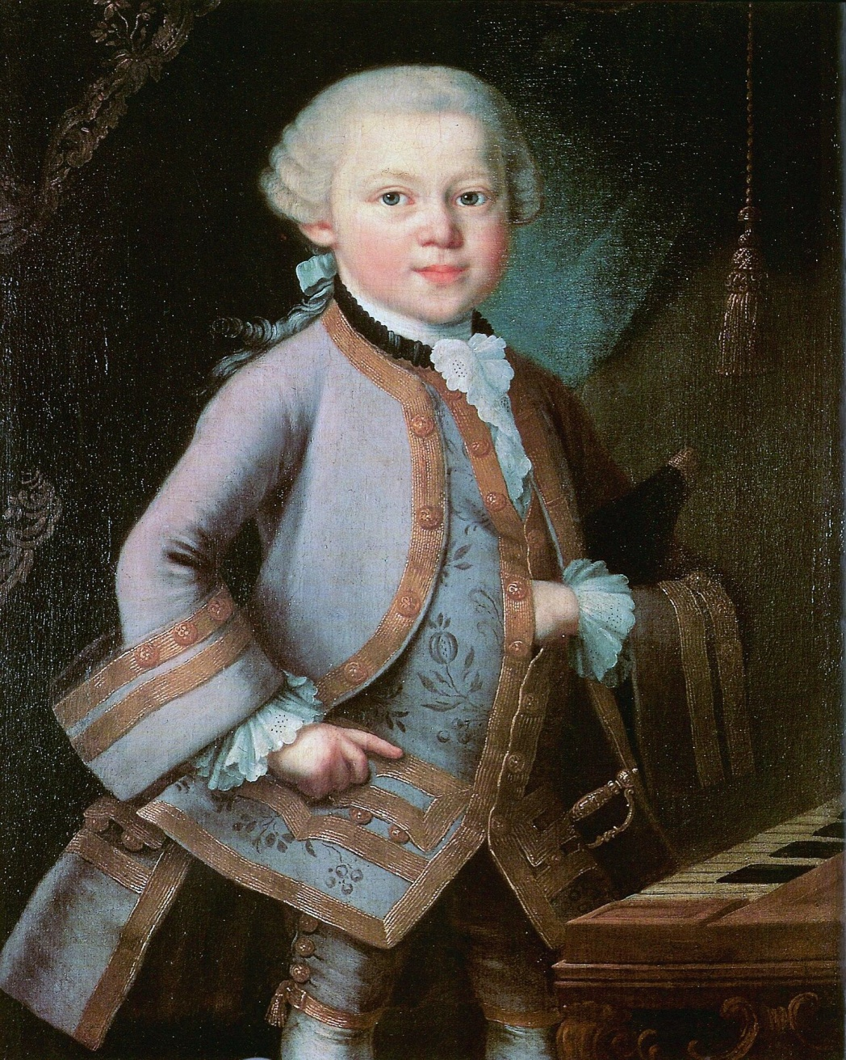
Портрет Моцарта в возрасте 7 лет
Пьетро Антонио Лоренцони (1721 –1782). Мальчик Моцарт. 1763

Slide 4
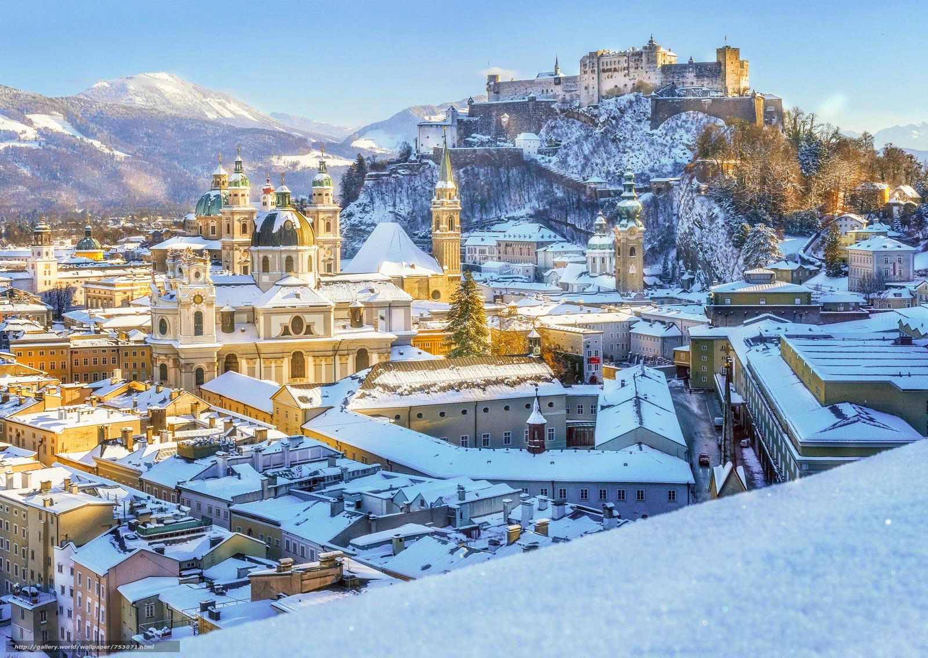
Зальцбург – город в Австрии, где родился Моцарт

Slide 5
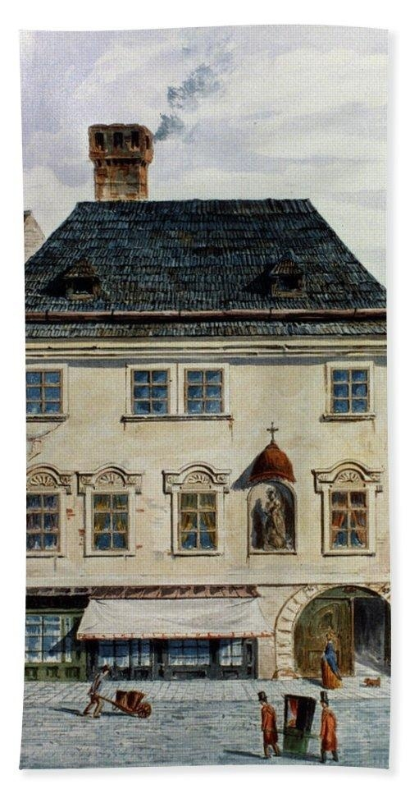
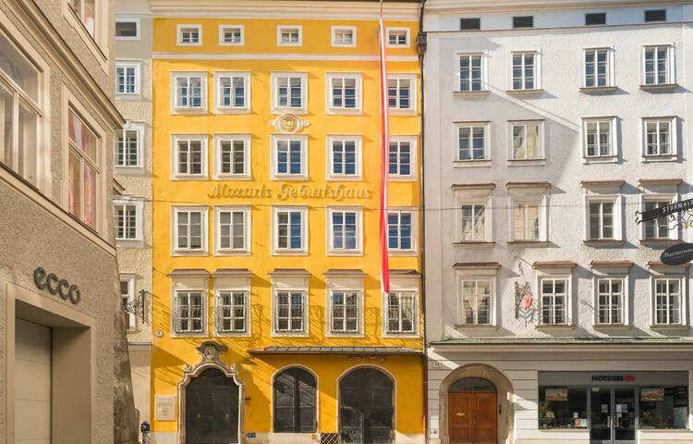
Дом, в котором родился Моцарт
Современный вид
Вид здания в 18 веке

Slide 6
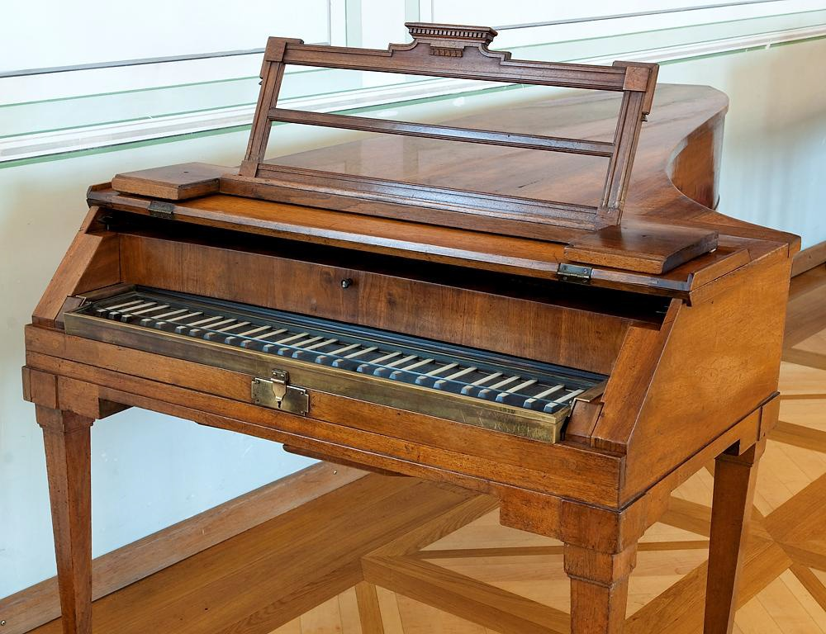
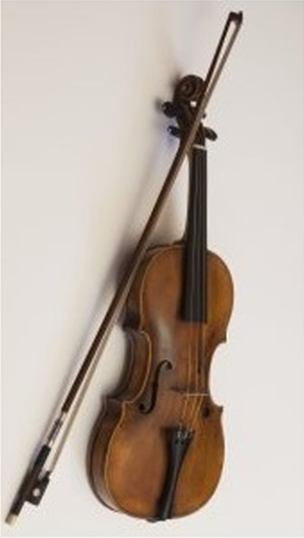
Первые музыкальные инструменты, на которых играл Моцарт
Клавесин
Скрипка

Slide 7
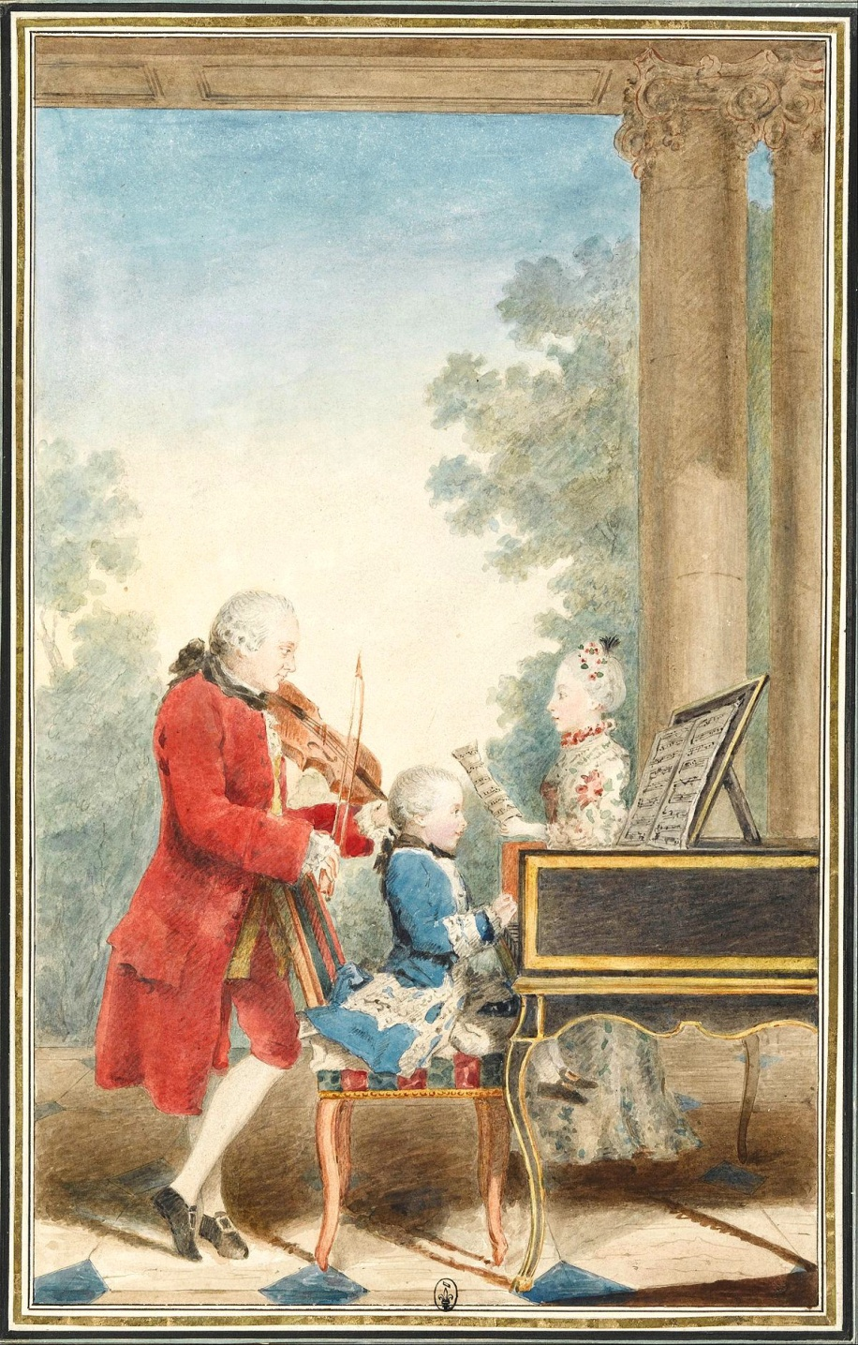
Леопольд Моцарт со своими детьми Вольфгангом Амадеем и Марией Анной в Париже в ноябре 1763 года
Художник Луи Каррожи Кармонтель (1717–1806)

Slide 8
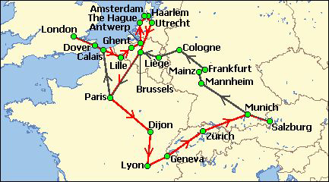
Первое европейское турне Моцарта с родителями и сестрой

Slide 9
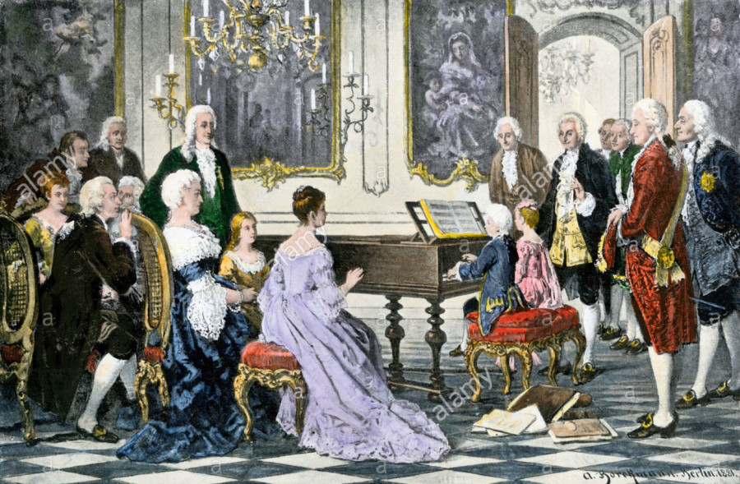
Моцарт и его сестра играют для императрицы Марии Терезии (Вена, 1762) для императрицы Марии Терезии (Вена,1762)

Slide 10
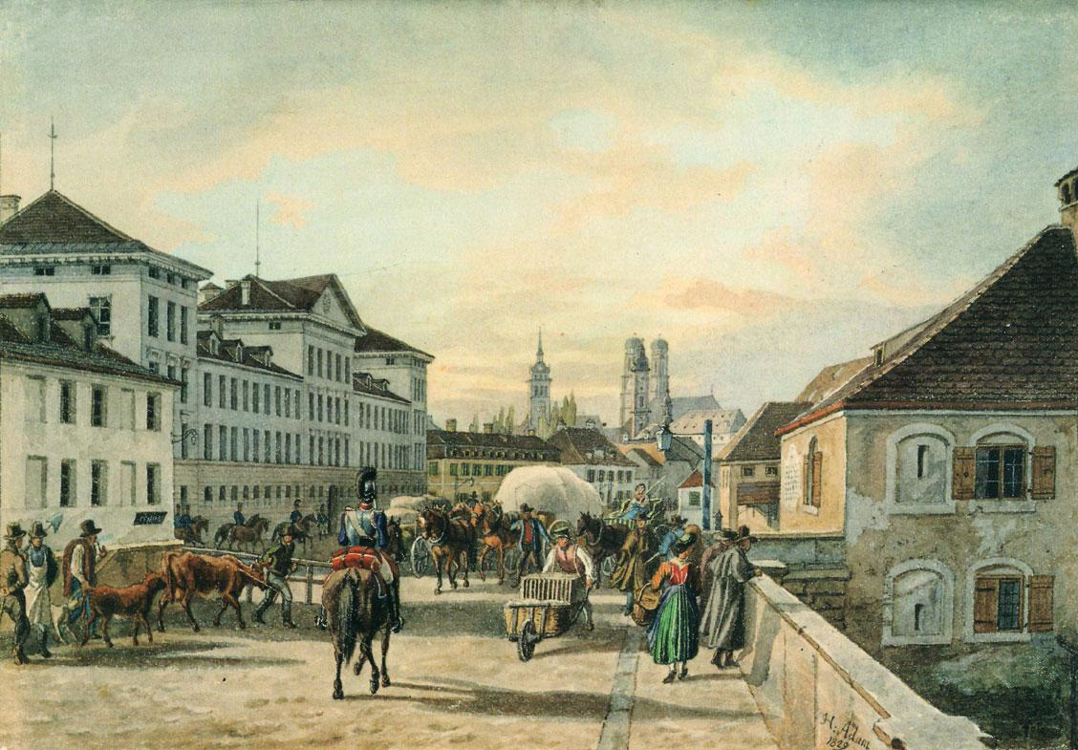
Выступление в Мюнхене (Германия)

Slide 11
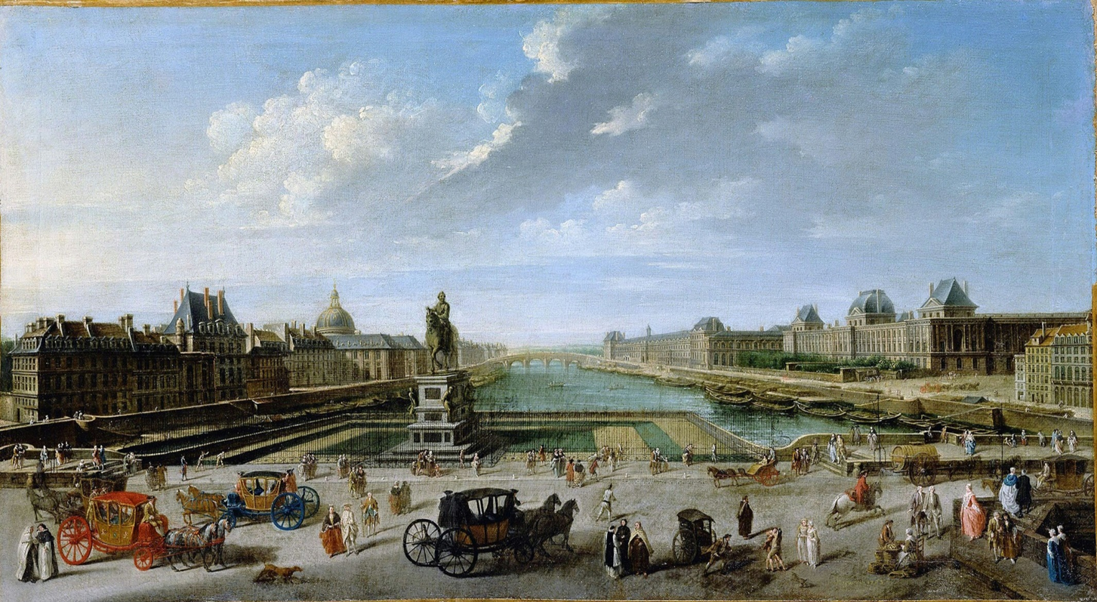
Выступление в Париже (Франция)
Вид Парижа с моста Пон-Нёф, 1763

Slide 12
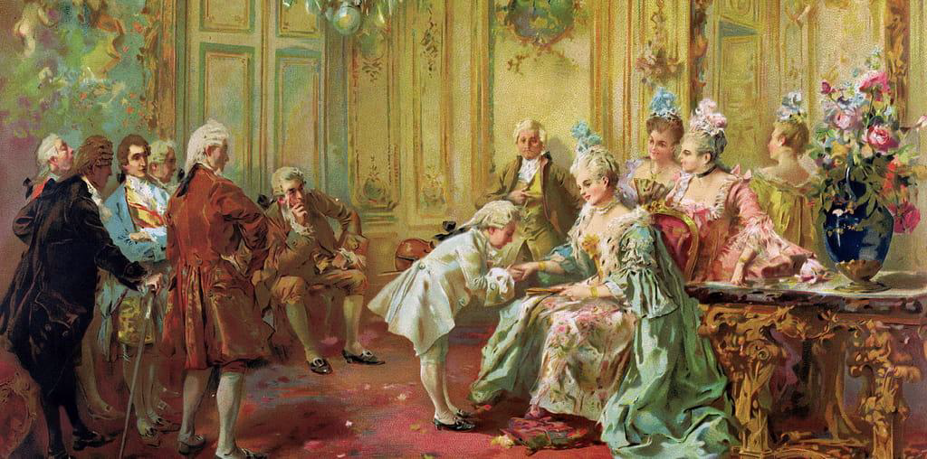
Юный Моцарт на королевском приёме
Версальский дворец, Париж (Франция)

Slide 13
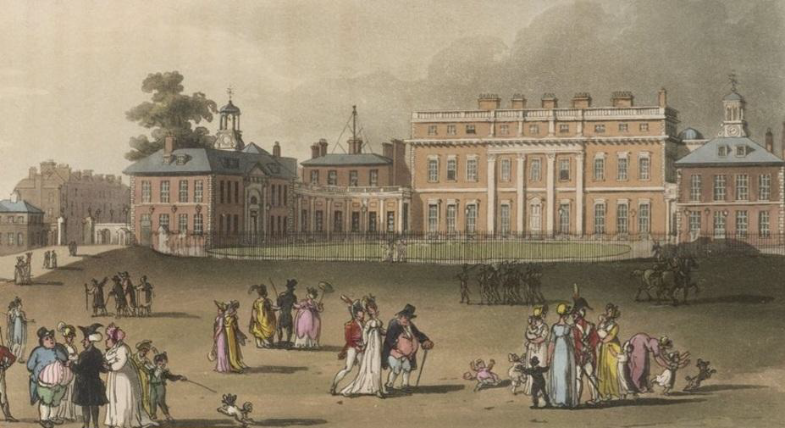
Выступление в Лондоне (Англия)
Букингемский дворец в 18 веке. Резиденция короля Георга III

Slide 14
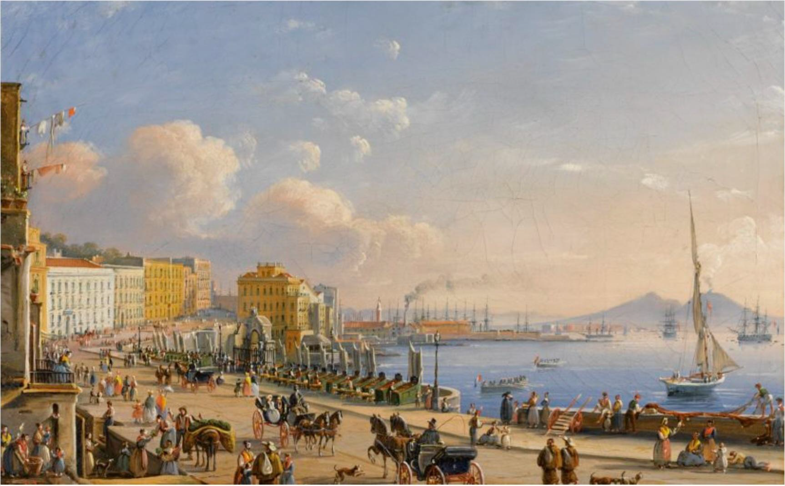
Выступление в Неаполе (Италия)

Slide 15
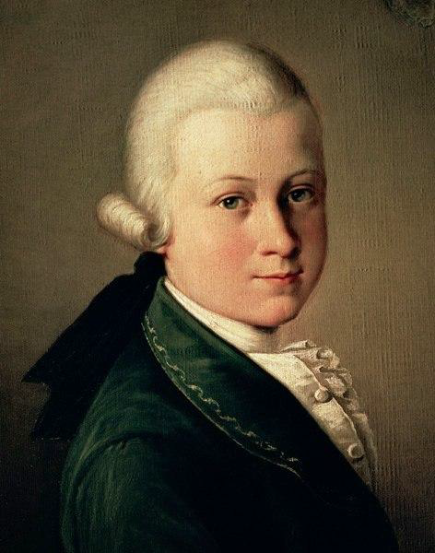
Портрет
Моцарта
в юном
возрасте
(ок.12 лет)
Джузеппе Синьяроли (также известен как Фра Феличе; 1726–1796)

Slide 16
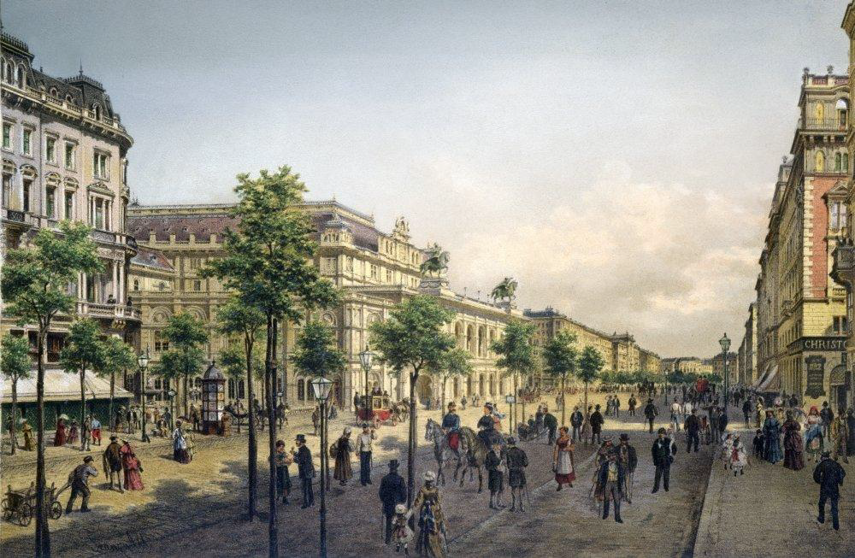
Возвращение Моцарта на родину в Австрию

Slide 17
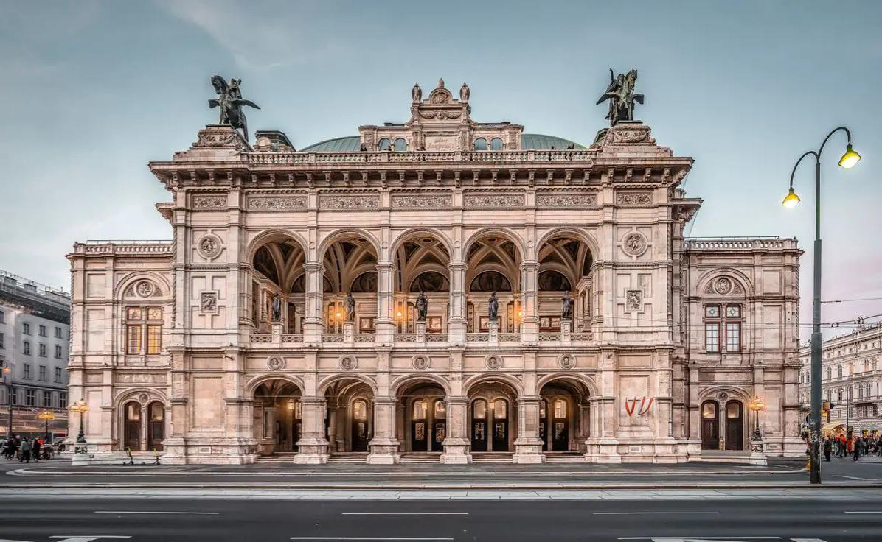
Постановки опер Моцарта в Вене (Австрия)
Венская государственная опера

Slide 18
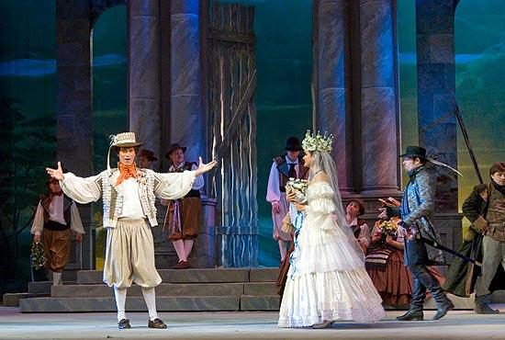
Сцена из оперы «Свадьба Фигаро»
Венская государственная опера

Slide 19
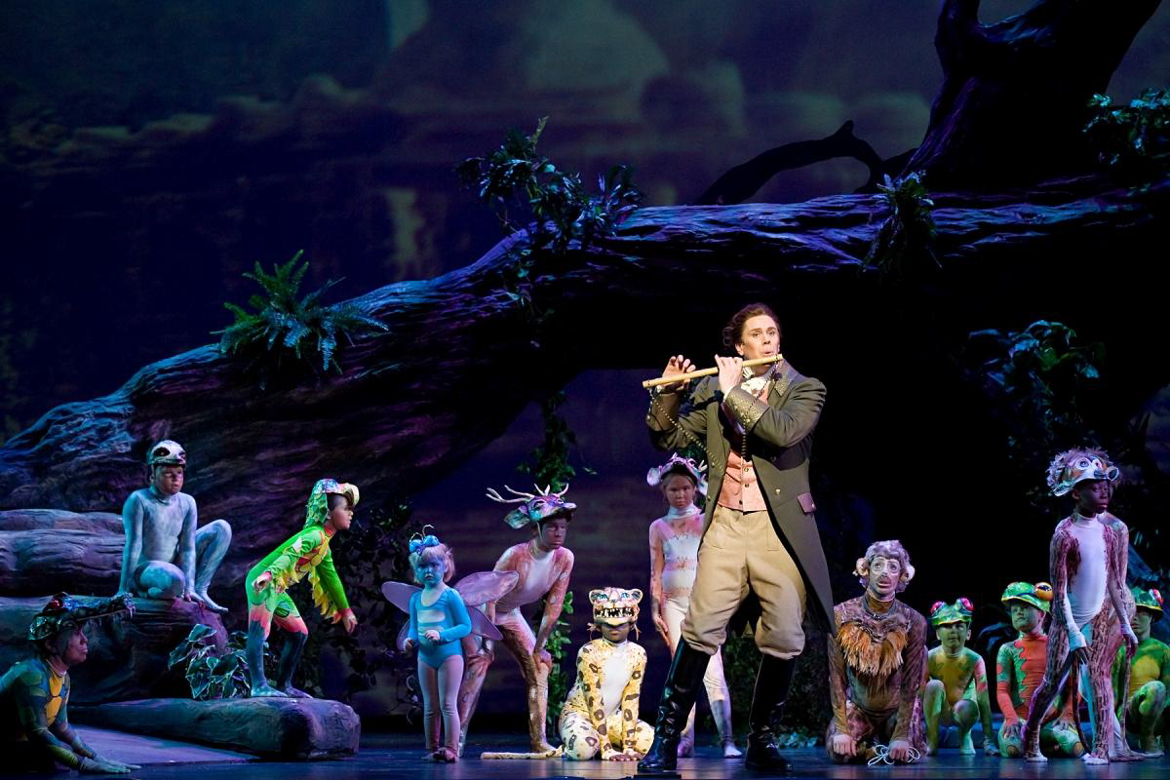
Сцена из оперы «Волшебная флейта»

Slide 20
Моцарт –
первый
независимый
художник
18 столетия
Йозеф Ланге (1751–1831). Портрет Моцарта. 1789. Зальцбург

Slide 21
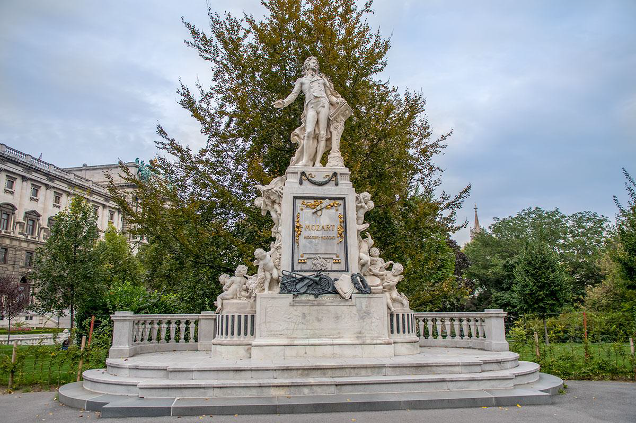
Памятник Моцарту в Вене (Австрия)

